Slide 1
NP (G3) Y DDT (G4)

Slide 2
CRONOGRAMA
Inicio ventana para operadores:
  El 01/01/24 para aérea
  El 01/04/24 para marítima
mensajes G5G y G5S : 3 de marzo de 2025
Fin de la ventana: En marítima no antes de la EMSW (a definir por Puertos del Estado). En aérea, el 9 de marzo de 2026

Slide 3
REGULACIÓN
Artículos 139 a 149 del CAU
La declaración de depósito temporal (DDT) y la presentación de mercancías en aduana (NP) sustituyen, respectivamente, a la DDT y a su activación.

Slide 4
FLUJOS DE DECLARACIONES
ATMNot
ENS
G4
G3
DECLARACION EN ADUANA
ATMNot
ENS
G4
Predua
G3
Activación del predua
ATMNot
ENS
Predua
G4
G3
Activación del predua
El G4 es una predeclaración que se activa con el G3
Se podrá admitir G4 posterior al G3 para un mejor control de la mercancía descargada
Se podrá admitir G3 antes del ATMNot (preG3) en aérea, mercancía no contenerizada y, cuando la aduana así lo configure, mercancía en contenedor por vía marítima
Notes:
Pendiente de analizar posibles simplificaciones

Slide 5
VÍAS DE PRESENTACIÓN
G4: en tráfico marítimo se presentará a través de la ventanilla marítima
G3: se presentará directamente a la aduana
ATMNot: mensaje de llegada del buque o aeronave enviado por PdE o por las compañías aéreas

Slide 6
¿QUIÉN PRESENTA EL G4?
El transportista
El expedidor
El declarante en caso de predeclaración.
Los titulares de ADT o de OOLLDT. En este caso la subsiguiente presentación de la mercancía (G3) deberá efectuarse por el mismo titular.
Podrán utilizar un representante voluntario del art 46 de la LGT
Art 139 por remisión del 145.3 del CAU
Notes:
Se restringe la interpretación de la letra a del art 139.3 al caso de que exista predeclaración puesto que exige que se presente declaración inmediatamente después de la presentación de la mercancía y solo es posible asegurarlo con predeclaración

Slide 7
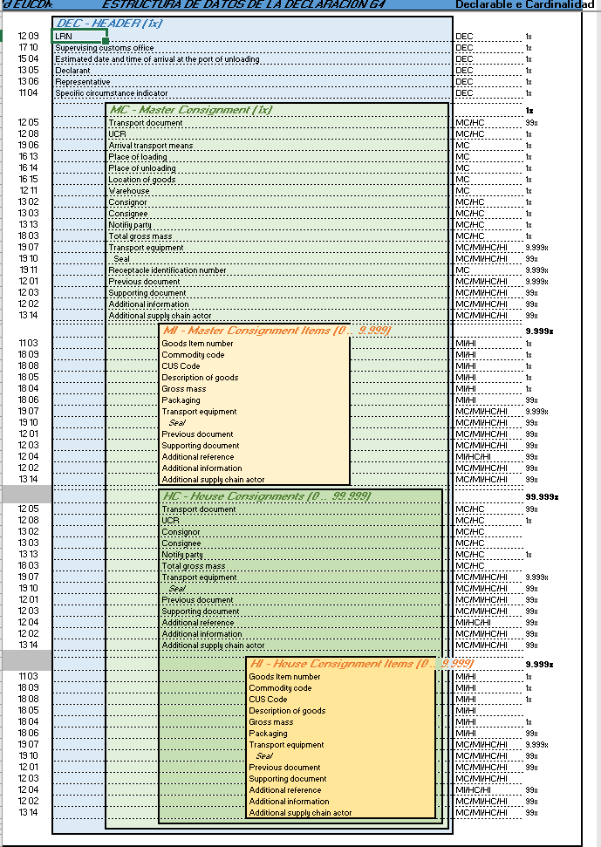
DATOS DEL G4

Slide 8
FORMAS DE DECLARAR EL G4
Un G4 por MC
MC-HC-HI
MC-MI. Se podrá desconsolidar si se desea datar a nivel de HC
MC. Para datar será necesaria desconsolidación previa incorporando HC y HI (podrá hacerse en uno o varios envíos e incluso antes del MC)
MC sin documento de transporte-HC-HI. Esta forma de declaración será la empleada cuando se deseen declarar HI sin máster previo, debido a que el operador consignatario de estos houses coincide con la empresa transportista (ej. operadores courier con respecto a mercancía declarada en un transporte fletado por ellos mismos). Será obligatorio declarar todos los datos del MC excepto su Documento de Transporte, que será opcional.
Los datos de un G4 pueden ser enviados por distintas personas
Notes:
MC-HC-HI: Es la declaración completa del G4 sin necesidad de desconsolidación posterior
MC-MI: Se declara el MC con sus MI y sin HC. En este caso la desconsolidación es voluntaria:
se podrá desconsolidar incorporando los HC si se desea datar a nivel de HC. En este caso se ocultarán los MI declarados a nivel de MC quedando operativos únicamente los HI declarados a nivel de HC
podrá no desconsolidarse datando a nivel de MC o a nivel de MI
MC: Se declara el MC pero no se incluyen los HC ni se incorporan los MI. Requiere de una posterior desconsolidación. En esta modalidad no cabe ningún datado (H1, G5, etc.) sin haber desconsolidado previamente incorporando los HC y los HI.
En el caso de desconsolidación, no es necesario enviar todos los HC que desconsolidan el MC en una única declaración G4, podría enviarse en varias si fuera necesario. El sistema ofrece la flexibilidad de poder declarar la desconsolidación incluso antes de la propia declaración del MC.
MC sin documento de transporte-HC-HI: Esta forma de declaración será la empleada cuando se deseen declarar HI sin máster previo, debido a que el operador consignatario de estos houses coincide con la empresa transportista (ej. operadores courier con respecto a mercancía declarada en un transporte fletado por ellos mismos). Será obligatorio declarar todos los datos del MC excepto su Documento de Transporte, que será opcional.
La información del G4 deberá estar a nivel de MI o HI antes de proceder a su datado a cualquier nivel (MC, HC o MI/HI).
Asimismo, en caso de existencia de desconsolidaciones (HC-HI), para proceder al datado o cualquier tipo de movimiento en depósito temporal, se exigirá que se encuentre declarado el MC correspondiente.

Slide 9
UBICACIÓN DEL G4 Y G3
Tanto en la DDT (G4) como en la NP (G3) figura el dato de la ubicación de la mercancía a nivel de MC
Solo se podrá presentar el G4 en ubicaciones que sean punto de entrada
No se permitirá que el G3 declare una ubicación distinta a la del G4 al que se refiere. No se pueden realizar movimientos en depósito temporal a través de la presentación del G3.

Slide 10
MOVIMIENTOS DE MERCANCÍA EN DT
Dentro del mismo recinto o subrecinto (antiguo CUB):
  no requiere disponer de la información a nivel de MI/HI
  se realizará mediante 2 mensajes G5 simplificados:
    Un G5 de salida que identificará el MRN del G4 y el MC, HC, MI/HI o equipamiento que se pretende mover.
    Un G5 de llegada que solo hará referencia al G5 de salida y realizará el cambio de ubicación.
Entre subrecintos:
  debe declararse el detalle de los HC y los HI o incorporar los MI al MC antes de mover la mercancía mediante un G5 o un Tránsito
  se permitirá que el G5, en movimientos nacionales, haga referencia solo al MC sin necesidad de detallar todos los HC y HI

Slide 11
DATADO DEL G4 (I)
Antes de proceder al datado de la DDT (G4) es necesario que el detalle de la información se encuentre a nivel de la partida (MI/HI).
Documentos de datado
  Prueba acreditativa del estatuto UE de la mercancía (T2L, etc.)
  Declaración de inclusión en un régimen aduanero (H1, declaración de tránsito, etc.)
  Declaración sumaria de salida (EXS)
  Notificación de reexportación
  Notificación de reexpedición
  Tránsito simplificado (ETD)
  Declaración de movimiento desde un ADT del recinto aduanero hacia un ADT situado fuera del recinto (G5)
  Aviso de paso cuando se trate de un tránsito que continúa
Se elimina el trasbordo automático

Slide 12
DATADO DEL G4 (II)
Reglas de datado:
  Para datar un MC es necesario que estén declaradas en el G4 las MI o las HI pero el datado podrá hacerse a nivel de MC o HC
  Se realizará un contraste de consistencia entre la mercancía del documento de datado y la del G4 que data, como mínimo con 2 dígitos. Las discrepancias no implicarán rechazos, sino que se generará un indicador
  El documento de datado podrá hacer referencia a más de un HC/MC para el datado
  Se permitirá que el documento de datado no haga referencia a los números de partida (MI/HI) si salda por completo al HC/MC
  El documento de datado debe indicar siempre contra qué ubicación activa se realiza de cara a llevar la contabilidad de bultos y Kgs correspondiente

Slide 13
G4-ENS
En el G4 se declara como documento precedente el MRN de la ENS. En caso de que no se declare, se tratará de relacionar a través del nº de documento de transporte MC y HC
Aunque en primera línea no se desconsoliden los MC, sí que se podrán relacionar los MC del G4 y la ENS, y se podrán trasladar posibles controles que existan a nivel HC de la ENS
Validaciones entre G4 y ENS:
  Documento de transporte
  Consistencia de la ruta del envío respecto al puerto de carga del G4

Slide 14
MERCANCÍA QUE LLEGA EN TRÁNSITO
Tránsito que se ultima en el recinto: se genera automáticamente un G4. En caso de que el operador declare un G4 se anulará (se identificará por el MRN del tránsito declarado en ese G4). No es necesario G3, el IE007/AVI hace las veces de presentación
Tránsito que continúa:
  Se deberá declarar un G4 con el tránsito como documento precedente.
  Se deberá presentar la mercancía mediante un G3.
  Se saldará por parte de la aduana la mercancía en el G4 para permitir su salida del recinto.
  Si dicha aduana es aduana de paso, además enviará el aviso de paso a través del sistema NCTS, tras realizar las comprobaciones oportunas (comprobación de posibles paraaduaneros, etc.)

Slide 15
RECTIFICACIONES E INVALIDACIONES DEL G4
El mensaje (G4Update) se podrá enviar en cualquier momento (antes del G3, después del G3 y antes del datado del G4 o incluso después del datado del G4) pero teniendo en cuenta que:
  Si se envía antes del datado del G4, se podrá rectificar cualquier dato efectuándose automáticamente la rectificación solicitada.
  Si se envía después del datado del G4, sólo se podrán rectificar bultos y kilos previa aceptación de la aduana
El mensaje (G4Revoke) permite invalidar todo el MC o algunos HC siempre que estén aún sin presentar (sin G3) y sin datar.
La aduana revocará el G4 de oficio si no se presenta la mercancía en 30 días

Slide 16
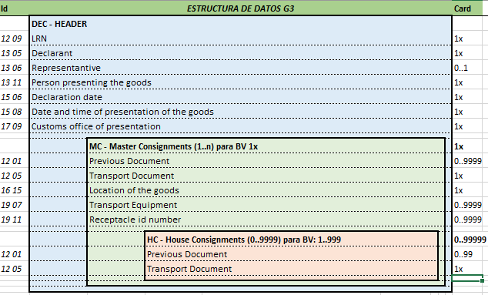
DATOS DEL G3
Se puede presentar a todos los niveles (MC, HC, contenedor…)
No exigimos ENS en G3 porque siempre habrá G4

Slide 17
INVALIDACIONES DEL G3
No previstas en el CAU
El mensaje (G3Revoke) permite invalidar MC, HC o equipamientos siempre que se envíe antes del datado del G4 y dentro de los siguientes plazos:
  En general, un día desde la fecha de presentación del G3 que se pretende revocar salvo que se hubiese presentado antes de la llegada del medio de transporte en cuyo caso el plazo de un día se contará desde dicha llegada.
  Para el caso de preH7, tres días desde la fecha de presentación del G3 que se pretende revocar

Slide 18
PAQUETERÍA
¿Courier y correos (arts 1.47 y 1.24 del DA) ?
Podrán declarar, en un mismo G4, paquetería de alto y bajo valor junto con otras mercancías.
Se elimina la partida agrupadora de bajo valor, de forma que se debe declarar el detalle de cada envío.
No se permitirá que en el G3 se declare una ubicación diferente del G4, es decir, no se permitirá el cambio de ubicación mediante el G3 como se hace actualmente
ENS → PreH7 → G4 → G3 → G5 de expedición → G5 de recepción → G3 (para presentar los preH7 en caso de que los haya)
Se permitirá datar por conocimiento sin necesidad de hacerlo por bultos y kg

Slide 19
G3+G4
G4+G3 es aplicable a todos los medios de transporte. G3 funciona como presentación y como activación del G4.
Importación con otro operador implicado: Si el transporte lo hace A, B podría presentar G4+G3 con ubicación de A, pero tiene que tener la autorización de A para que desde la propia ubicación de A esté B autorizado. También podría hacer un vector de apoderamiento de A a B. O bien que sea A la que presente G4+G3 a nivel de cabecera y B los houses posteriormente. Pueden tener los houses ya presentados y no se activarán hasta que A presente G4+G3 (G4 a nivel de máster lo hace A, así como el G3 y el ATMNOTE, y B hace los houses).

Slide 20
RESUMEN DE LAS PRINCIPALES NOVEDADES
Se presentará un G4 por MC y no por medio de transporte como ocurre con la actual DSDT.
El conjunto de datos del G4 es más limitado que el de la actual DSDT
Si la mercancía se presenta en un ADT u OOLL, el G3 lo tiene que enviar el titular de la autorización
La activación automática de la actual DSDT se sustituye por el G3 que, salvo excepciones, no se admitirá antes del ATMNot (mensaje de llegada del medio de transporte)

Slide 21
RESUMEN DE LAS PRINCIPALES NOVEDADES
La estructura de datos es diferente. Mientras que la de la DDT es una estructura Cabecera-Partidas, la del G4 es una estructura:
  1MC
    Múltiples HC
      Múltiples HI
  Se puede declarar también las mercancías (MI) y los equipamientos a nivel de MC
Antes de salir del recinto tendrá que haber información de las partidas (MI o HI)
Desaparece el trasbordo automático

Slide 22
RESUMEN DE LAS PRINCIPALES NOVEDADES
El G4 al no ser una declaración sumaria de descarga, no contiene un conjunto de datos que hasta ahora nos declaraban:
  Datos de la ruta: Puerto anterior, Puerto posterior, Puerto de origen, Puerto de destino, País de 1ª entrada
  Datos de la naturaleza de la mercancía: Situación aduanera, Tipo de línea, Procedimiento de tránsito
  Ciertos datos se complementan con autorizaciones (Tipo de línea), se calculan (situación aduanera), se piden en otros mensajes (ruta del medio de transporte en el ATMNot) se podrían recabar de la ENS (ruta del HC).
El G4 incorpora datos personales sobre el Remitente y Destinatario a nivel MC y HC.

Slide 23
Muchas gracias por su atención
Notes:
CONTRAPORTADA

